Slide 1

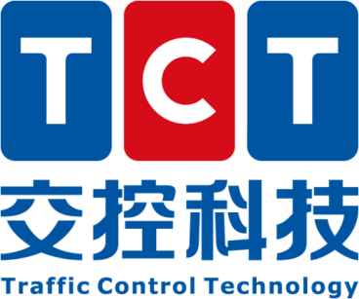
计算机联锁系统
交控科技股份有限公司
研发中心 夏夕盛

Slide 2
（一）联锁系统概述
1. 联锁系统定义
2. 联锁的发展历史
3. 联锁的重要性
4. 小结
（二）交控联锁产品应用场景
（三）联锁产品的发展

Slide 3
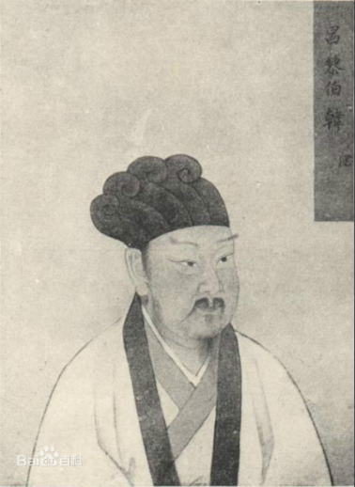
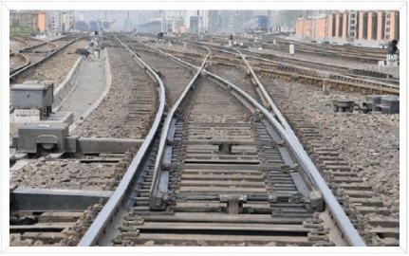
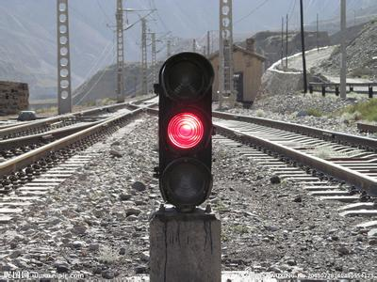
1.1 联锁的定义
“维汴州河水自中注，厥初距河为城，其不合者，诞寘联锁于河，宵浮昼湛，舟不潜通。”
为什么列车不会跑错道？
--- 唐•韩愈 汴州东西水门记
将所有信号机、轨道电路及道岔等相对独立的信号设备构成一种相互制约、联合控制的连环扣关系，即联锁关系简称联锁。
地铁列车过道岔不锁闭有什么危险？
没有联锁的时代列车怎样运行？
列车如何做到不发生相撞和追尾？
Notes:
生活中的联锁-洗衣机、燃气灶、热水器、汽车等；
工业控制：化工、生产、发电等。

Slide 4
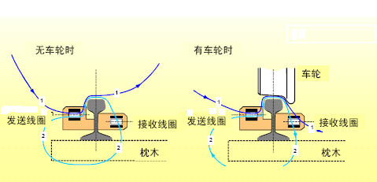
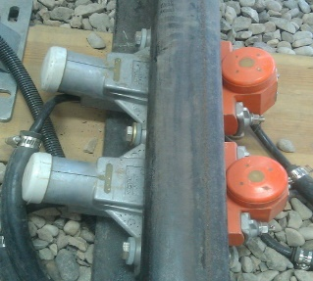
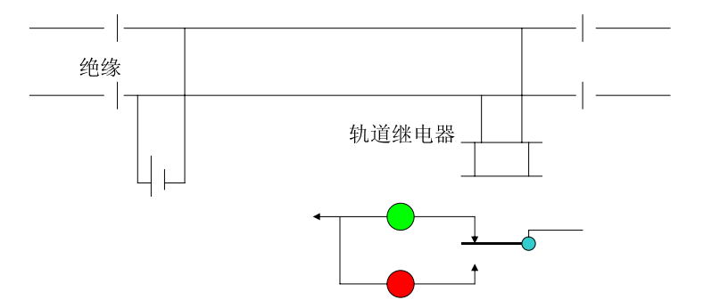
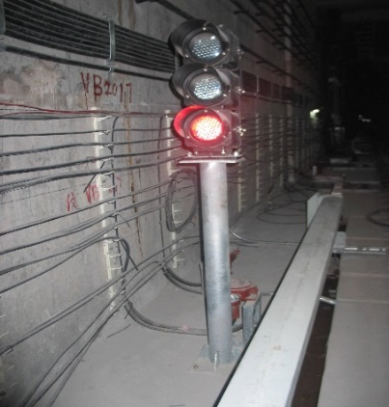
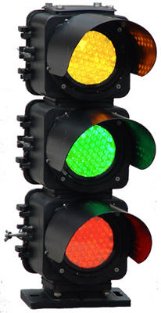
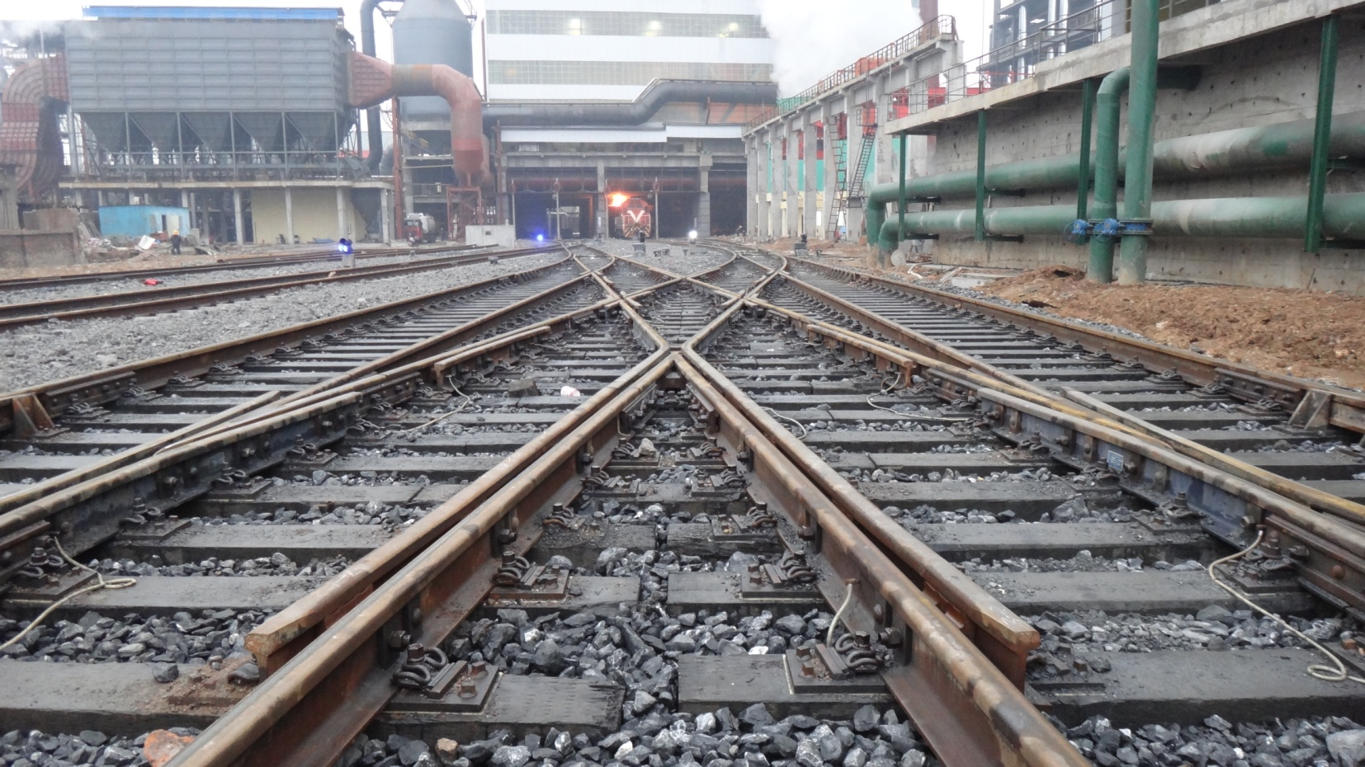
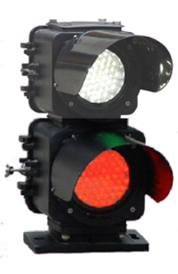
1.1 联锁的定义(设备)
轨道电路
计轴
用于轨道空闲的监测，反映列车占用及出清情况的信号设备。
道岔
信号机
道岔是机车车辆从一股轨道转入或越过另一股轨道时必不可少的线路设备，是铁路轨道的一个重要组成部分。
信号机设置位置
道岔前防护
站台出站位置
终端尽头线
出入场段处
场段内出库处
Notes:
道岔的状态

Slide 5
1.1 联锁的定义(术语)
进路：在车站内列车或调车车列由一点运行至另一点的全部行程
锁闭：为实现联锁关系而将机具限制于一定状态的技术措施
进路锁闭：使被排进路上有关的道岔和敌对信号限制于规定位置的锁闭
三点检查：解锁进路中的某个区段时，必须证实列车或车列曾经占用其接近区段，再占用并出清本区段，而且又占用相邻第三区段的一种技术要求

Slide 6
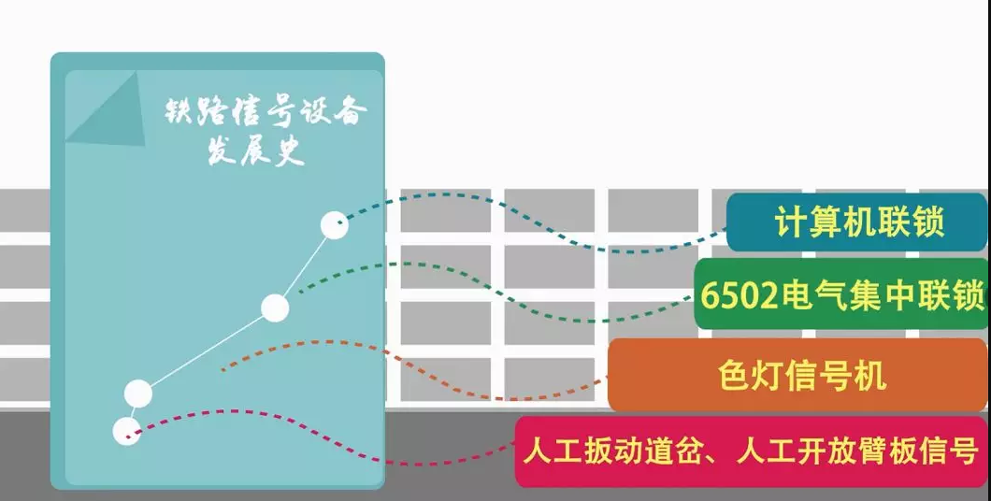
1.2 联锁的发展历史（1/3）

Slide 7


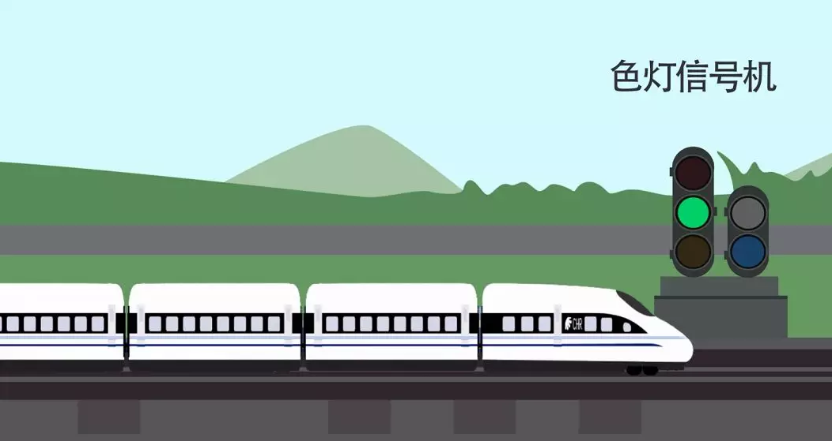
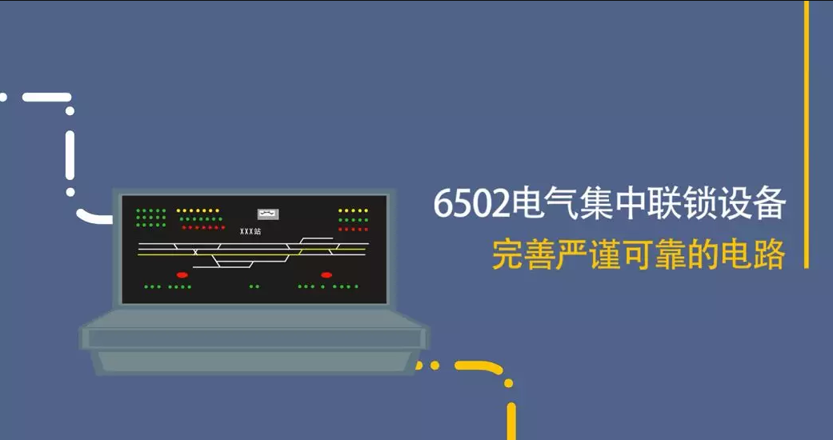
1.2 联锁的发展历史（2/3）

Slide 8

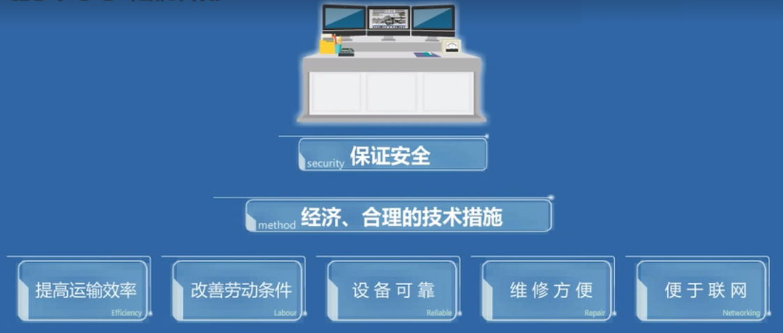
1.2 联锁的发展历史（3/3）
计算机联锁是一种运用微型计算机对车站值班员的操作命令及现场表示信息进行逻辑运算，从而实现对信号机及道岔等进行集中控制的车站联锁设备。
在保证安全的前提下以最经济、合理的技术措施提高运输效率、改善劳动条件、设备可靠、维修方便、而且便于联网。

Slide 9
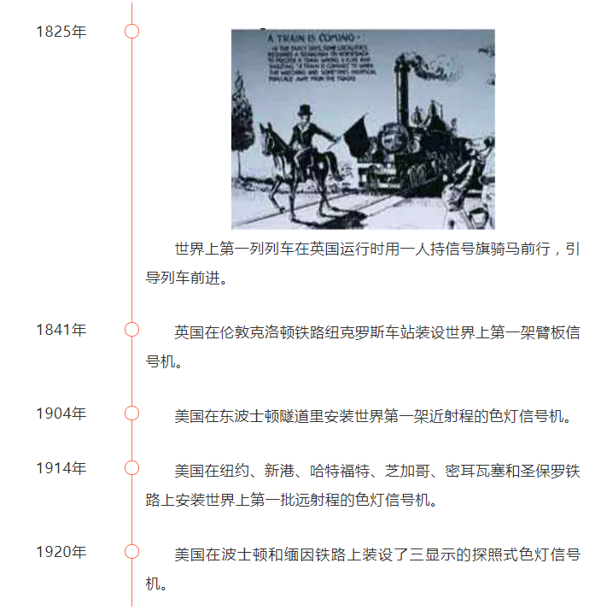
1.3 历史
Notes:
计算机联锁首先于1978年在瑞典哥德堡投入运用，1978年1984年中国铁路开发出第一台计算机联锁，此后取得迅速进展，1991年11月19日，中国铁路干线上第一个微机联锁系统在广深线红海站开通。截至1995年底中国铁路及厂矿企业使用计算机联锁的车站已有47个。
铁科、通号、微联、卡斯柯、交控

Slide 10
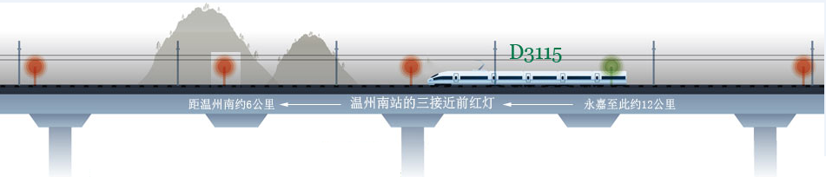
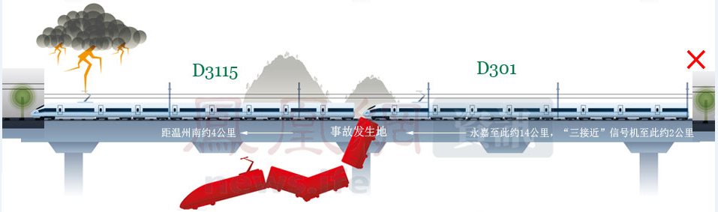
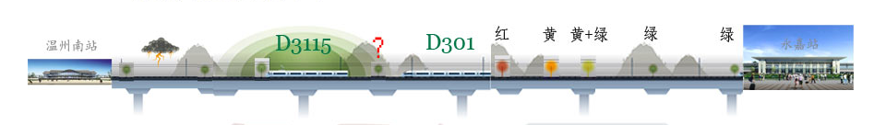
1.3 联锁的重要性(效率/安全)

Slide 11
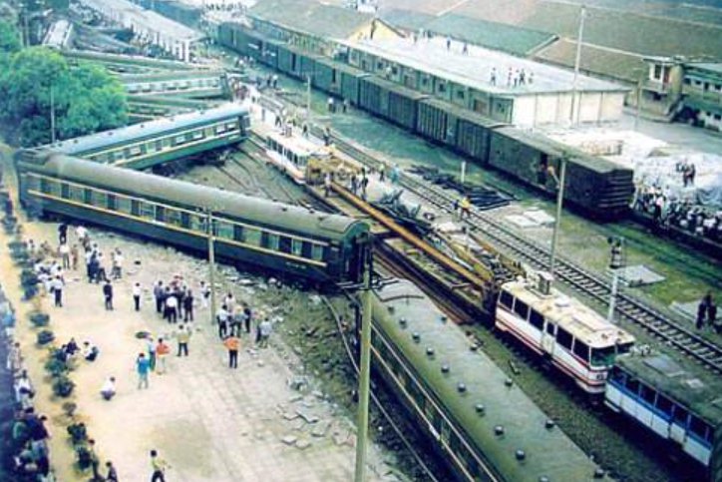
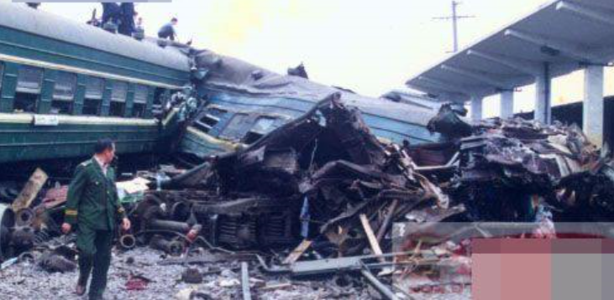
1.3 联锁的重要性(效率/安全)
事故描述
1997年4月29日10时48分，昆明开往郑州的324次旅客列车行至京广线荣家湾站1453公里914米处，与停在站内4道的818次旅客列车尾部冲突，造成324次旅客列车机后1至9位颠覆，10至11位脱轨；818次旅客列车机后15至17位(尾部3辆)颠覆。共造成126人死亡。
事故原因
长沙电务段荣家湾信号工区信号工郝任重当日在12号道岔电缆盒整理配线作业时，瞒过车站值班员，将12号道岔XB变压器箱内1号端子电缆线甩开，致使12号道岔在反位时不向定位转动；又擅自使用二极管封连线，将1、3号端子封连，造成12号道岔定位假表示，破坏了12号道岔与2道通过信号的联锁关系。
事故原因虽然是信号工玩忽职守，
但联锁关系一旦失效，后果不堪想象

Slide 12
1.4 小结
联锁系统是铁路信号保证行车安全的重要技术措施，是高效指挥行车、改善行车人员劳动条件的关键系统。

Slide 13
（一）交控联锁产品应用场景与关键技术
（二）交控联锁产品的应用场景
1. 联锁产品应用现状
2. 产品架构与特点
3. 应用场景
4. 小结
（三）联锁产品发展概述

Slide 14


2.1 交控联锁产品应用现状
TIFLOCK-200型计算机联锁
北京地铁燕房线
北京新机场线
北京地铁19号线
北京地铁17号线
北京平西府大修厂
采用互联互通技术
01 越南河内线
02 合肥5号线
济南R2线
合肥5号线
采用I-FAO技术
01 北京地铁燕房线
02 北京新机场线
03 北京地铁19号线
04 北京地铁17号线
05 南宁5号线
06 武汉5号线
07 济南R2线
武汉5号线
越南河内线
任务：北京平西府大修厂
南宁5号线

Slide 15
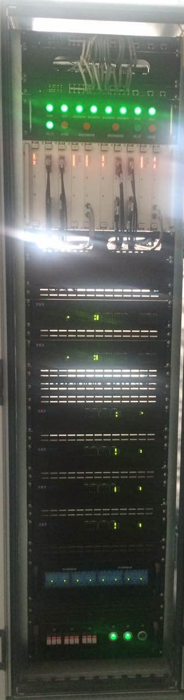
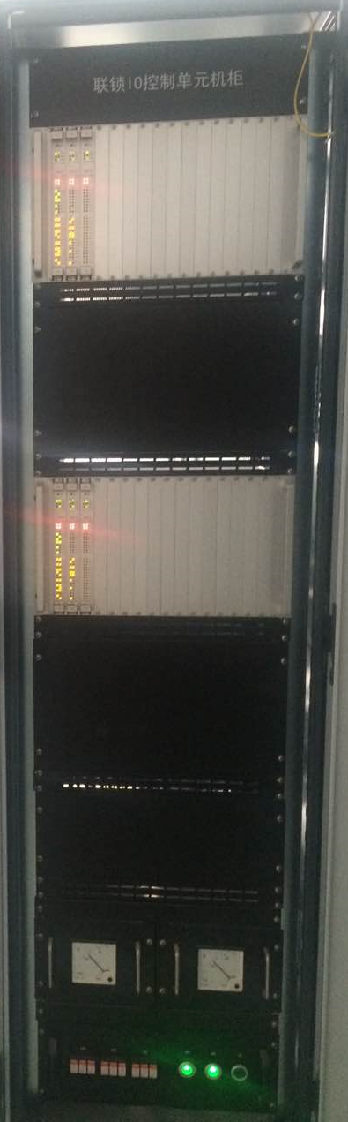
2.2 产品架构与特点（1/5）
联锁主机：2乘2取2架构，负责联锁逻辑运算
IO控制单元：双系2取2架构

Slide 16
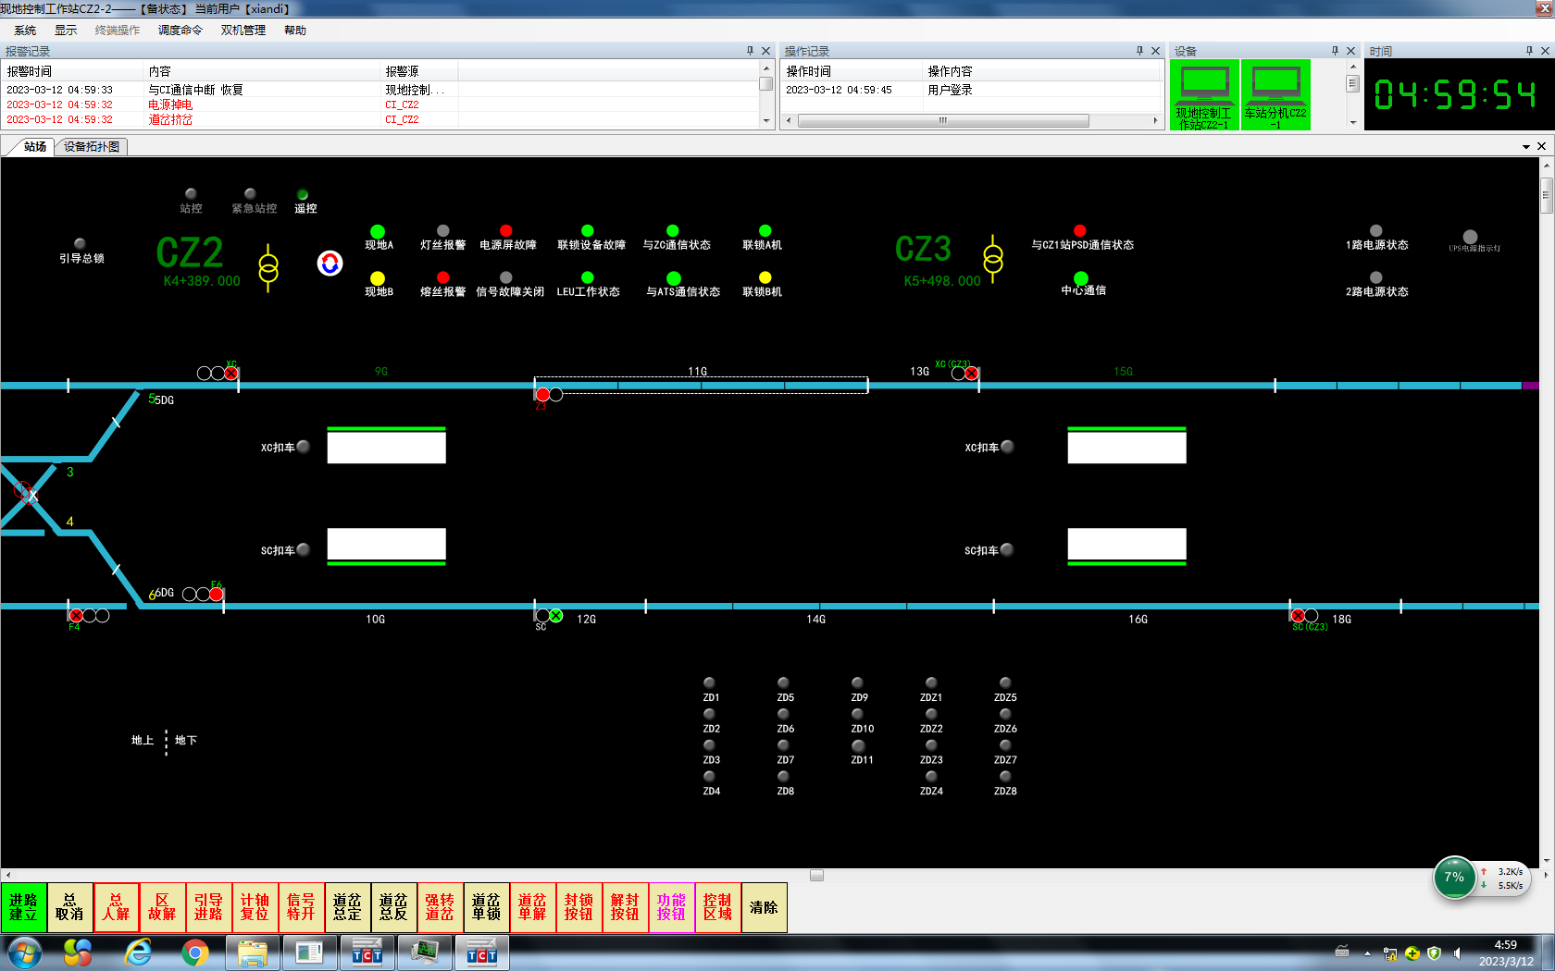
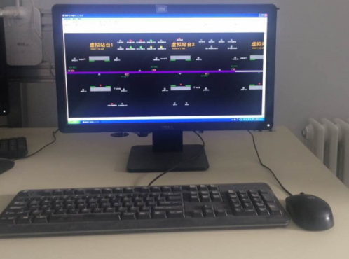
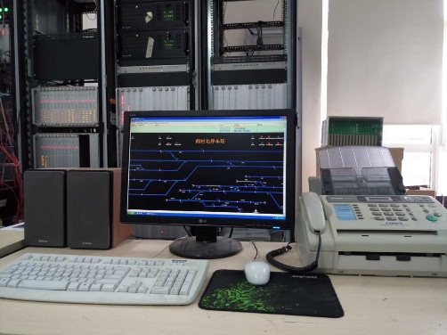
[视频]
2.2 产品架构与特点（2/5）
现地工作站：双机热备架构，人机操作界面
维护工作站：记录站场状态

Slide 17
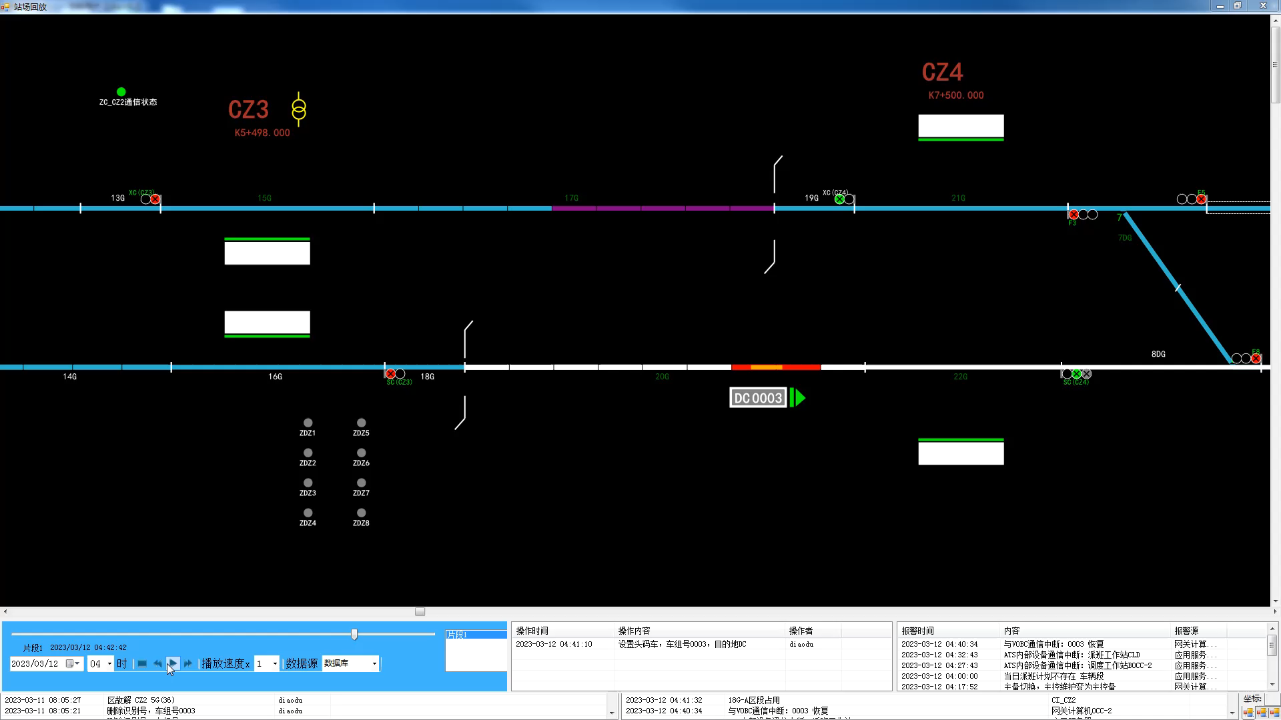
[视频]
2.2 产品架构与特点（3/5）

Slide 18
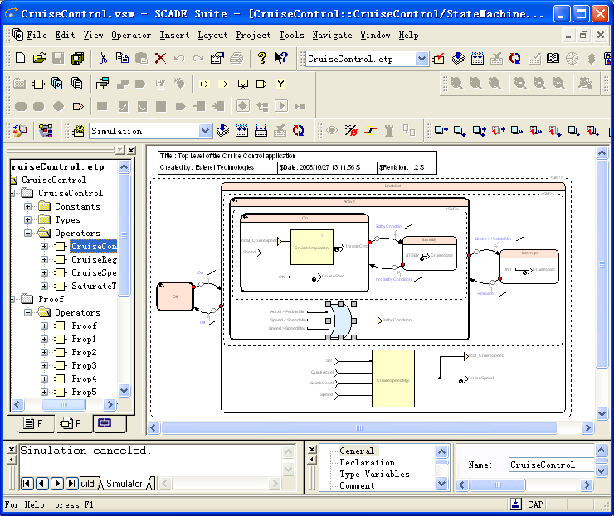
2.2 产品架构与特点（4/5）
一套产品支持多种应用场景，降低开发与维护成本
联锁主机软件采用双版本，C语言和形式化开发
交控联锁产品直接执行ATS命令、命令执行状态反馈时间短
支持全自动运行
联锁
支持单轨功能的
联锁
支持CBTC功能的联锁
正线联锁
联锁主机
车辆段联锁
应用软件
C版本
应用软件
SCADE模型
交控联锁产品支持跨站进路直接办理，支持长大区间分布式联锁控制
安全计算机平台

Slide 19
2.2 产品架构与特点（5/5）
信号机接口
道岔接口
计轴设备接口
紧急关闭按钮接口
相邻联锁接口
VOBC接口
站台门接口
LEU接口
ZC接口
人工作业防护接口
车库门接口
洗车机接口
交控联锁产品采用模块化开发支持可选的点式、CBTC与FAO联锁功能
交控联锁产品支持全自动运行相关的接口包括SPKS、车库门、洗车机

Slide 20
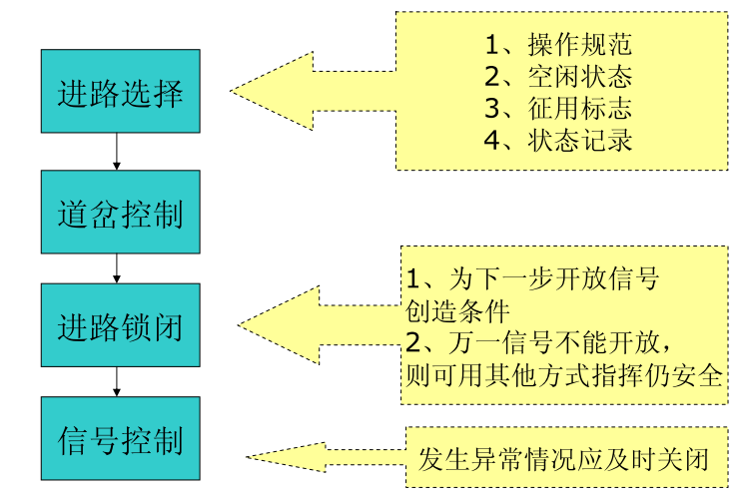
2.3 应用场景-办理进路
X
D₃
D₉
D₁₃
X_{I}
3
23
IG
IAG
5
9
15
17
D₁₇
D₇
IIG
IIAG
1/19WG
27
D₁
1
D₅
D₁₅
19
X_{II}
S_{III}
每条进路始端都有一架信号机来防护该进路：
信号机点禁止灯光时进路不安全，车列不能进入；
信号机点允许灯光时进路安全，车列可以进入进路．

Slide 21
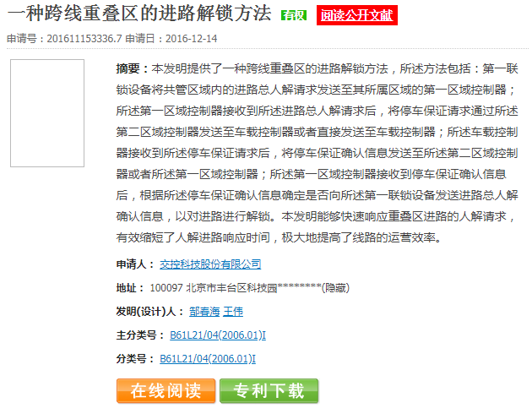
2.3 应用场景-停车保证
人解接近锁闭的进路时，联锁向ZC发送停车保证申请，在得到ZC的允许后，联锁立即解锁该进路，提高运营效率。
总人解前
总人解后

Slide 22
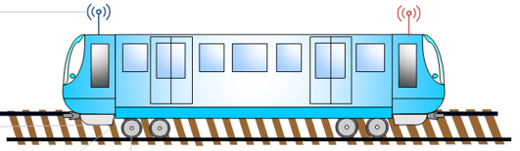
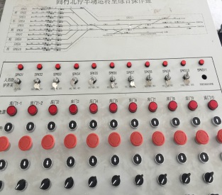
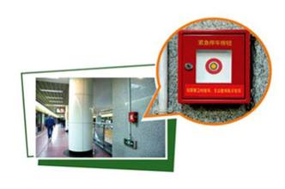

2.3 应用场景-站台门安全防护
站台两端和中间分别设置了EMP按钮用于紧急情况下封闭站台；
车站综控室设置了SPKS开关，用于人员进入轨行区作业的安全防护；
站台设置半高安全门或全封闭屏蔽门，防止乘客意外跌落；
站台紧急关闭按钮防护异常情况
SPKS开关防护维修人员安全
Notes:
当站台门打开时，联锁将及时关闭出站信号，防止列车移动；站台门又再次关闭时，联锁自动开放出站信号，提高自动联锁效率；
当紧急关闭按钮按下时，联锁及时关闭出站信号，联锁ATP系统紧急制动或禁止进站；值班员确认后，人工IBP盘恢复紧急关闭；
全自动运行线路，人工作业防护开放实施后，联锁立即关闭关联信号，紧急列车接近；

Slide 23
2.4 小结
交控联锁产品具有高效、可扩展、高安全的特点。已应用在北京燕房线和越南河内线，即将大范围推广应用。

Slide 24
（一）交控联锁产品概述
（二）交控联锁产品应用场景
（三）联锁产品的发展
1. 全电子联锁
2.目标控制器(OC)
3. 云联锁
4. 小结

Slide 25
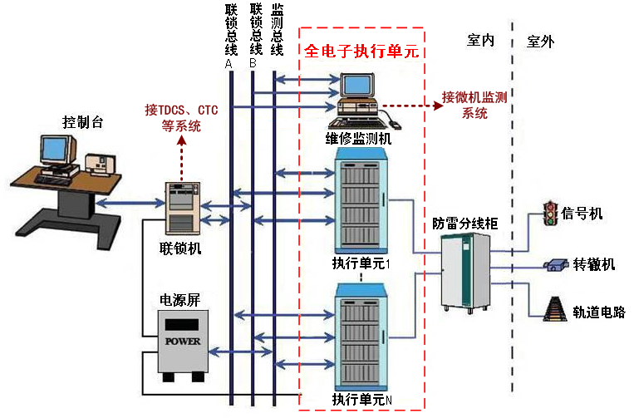
3.1 全电子联锁（1/4）
全电子联锁是指通过电子执行单元替换传统的IO控制单元、接口柜、继电器组合柜,：
维护方便
施工周期短
节省设备空间
维护工作量少

Slide 26
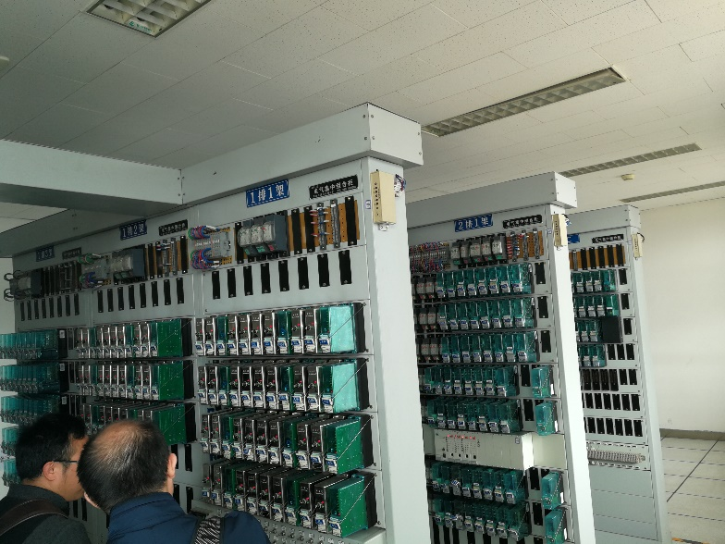
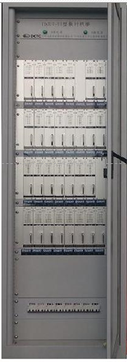
3.1 全电子联锁（2/4）
维护方便
施工周期短
节省设备空间
维护工作量少

Slide 27
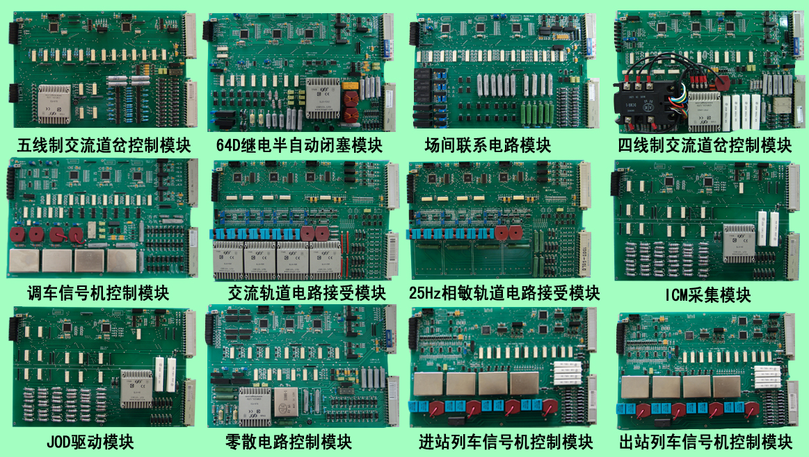
3.1 全电子联锁（3/4）
四线制/六线制道岔模块
道岔模块
五线制道岔模块
全电子执行单元
列车信号模块
信号模块
调车信号模块
交流轨道电路模块
轨道模块
25Hz相敏轨道电路模块
场间联系模块
其他模块
电码化接口模块
零散模块
12种全电子化模块覆盖车辆段
所有的设备接口

Slide 28
3.1 全电子联锁（4/4）
全电子计算机联锁通过电子电力开关实现继电器的执行部分和逻辑判断部分功能，实现采集和控制室外信号设备的功能，实现了监测和控制的一体化。全电子联锁的概念从提出到现在已有二十年的时间。
01
02
03
故障-安全原则
质量控制水平
可用性与可靠性
重力型安全继电器天然的安全属性，在没有闭环检测的时候，无法确定开关的状态是开是闭，对设计提出了较高的要求。
电路整体封装，降低了透明度，对设备自身质量可靠性提出了高要求。
电子执行单元执行的稳定性和强壮度有待验证。

Slide 29
3.2 目标控制器-OC
目标控制器是下一代列控系统的核心轨旁设备，其通过DCS骨干网与列车、ITS、TMC实时双向通信，向列车、ITS、TMC提供采集到的线路资源状态。
目标控制器接收并响应列车、ITS、TMC的命令，对管辖对象（道岔）进行权限分配，并根据命令和权限的分配情况对道岔、屏蔽门等设备进行操控。
相对于全电子联锁新增功能：
F1：控制对象的资源分配
F2：通信列车管理
对象控制器功能架构

Slide 30
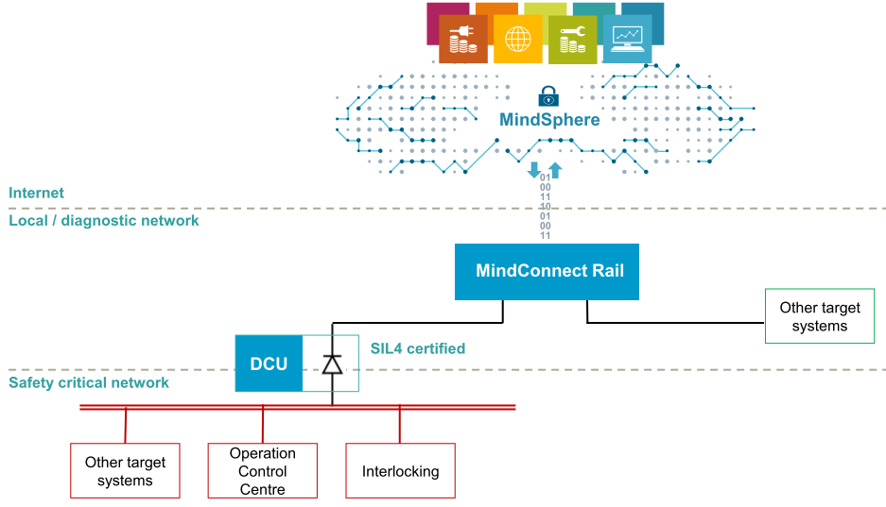
3.3 云联锁（1/3）
数字化浪潮下，联锁主机上云，目标控制器作为智能化管控终端，形成云中心（联锁运算）边缘计算（目标控制器）的新架构-云端联锁。

Slide 31
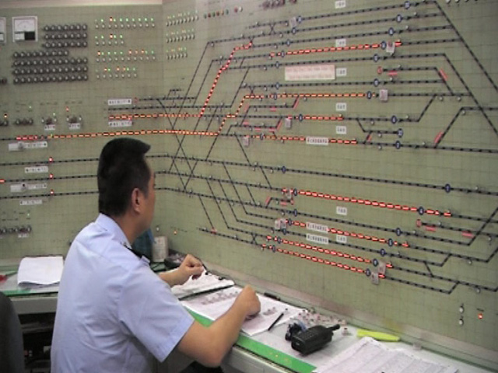
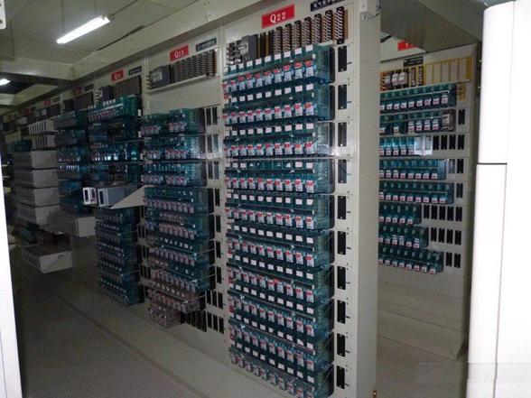
3.3 云联锁（2/3）
6502电气集中联锁到计算机联锁，继电器电路有计算机逻辑实现，大大减少了系统设备。

Slide 32
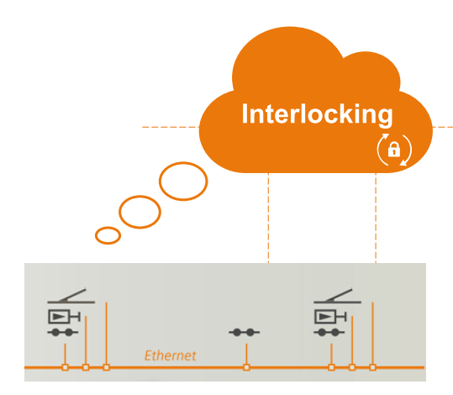
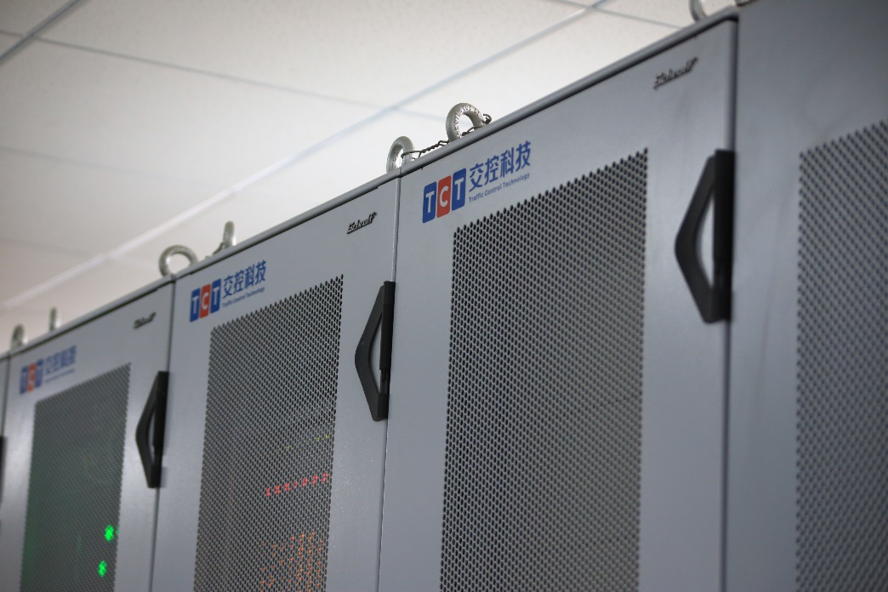
3.3 云联锁（3/3）
除轨旁设置目标控制器外，联锁逻辑由具有安全特性的云端进行计算。
进一步减少设备和线缆，更低的建设和维护成本；
一个城市、地区、甚至国家的联锁形成一个中央联锁；
针对大量运营数据的分析和改善；
标准接口和故障诊断；

Slide 33
3.4 小结
联锁由人工、机械、电气、计算机发展为全电子联锁、目标控制器，甚至云端联锁，表明联锁的发展始终与技术的发展一致，精简设备、线缆、运算中心化和终端化一定是联锁的发展方向。

Slide 34
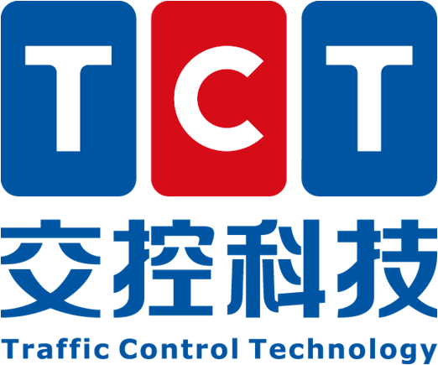
For Better Rail Transportation

Slide 35
2.3 应用场景-进路解锁
进路解锁过程
指将已被锁闭的道岔和进路予以解锁。
进路解锁直接涉及到行车安全，因而，进路解锁过程比进路建立过程更重要。
进路解锁过程可分为三种情况：
1．列车或车列未驶入进路阶段。
列车或车列驶入进路阶段。
3. 随着列车的进入，各个区段将逐段解锁
三点解锁原则，逐段解锁。
--列车或车列未驶入进路时：取消、人解
列车已经进入接近区段，但未进入进路时，可以采用人工延时解锁方式使进路解锁。简称为人工解锁。
5G
信号关闭
延时原因：防止尾车（或轻车）抖动出现假出清，导致提前错误解锁
X_{D}
S5
13
11
25
IIIG
7
D11
21
延迟3~4秒
11-13DG解锁
延迟3~4秒
21DG解锁
SIII

Slide 36
思考
联锁操作涉及安全，现场工作中有哪些严禁事项，哪些操作必须有安全防护？
闯红灯/计轴复位/区故解
目标控制器作为联锁的资源管理单元和执行单元，将联锁的安全联锁逻辑从车站转移到车上（云端），带来哪些风险，如何防护？
云端联锁是发展方向，是否可以推进取消现地工作站（功能），将联锁现地控制功能转为中心控制？

